Slide 1
EUROPA.-LA VUELTA AL MUNDO EN 885 JARDINES.-REINO UNIDO.-
KENT.-IV.-Goombridge Place y Hever Castle
Selección de textos y fotografías por
JOSE ELIAS BONELLS

Slide 2
Groombridge Place Gardens
Groombridge Place es una casa solariega en la aldea de Groombridge cerca de Tunbridge Wells , Kent , Inglaterra.
The Raptor Centre Se ha convertido en una atracción turística, conocida por sus jardines, viñedos y un santuario de aves de presa. El Centro de Rapaces.
Cronista y horticultor John Evelyn fue reclutado por su amigo Phillip Packer para la planificación de los nuevos jardines.
Se dice que Evelyn ha plantado dos pinos escoceses por el puente de foso delante, uno de los cuales todavía existe.

Slide 3
En las empinadas laderas del bosque hay una serie de jardines contemporáneos creados en los últimos años.
Un famoso jardín es el jardín de los borrachos, uno de los favoritos de Sir Arthur Conan Doyle.
Fue en Groombridge donde escribió su mundialmente famosa novela de Sherlock Holmes "El valle del terror" está ajustado, aunque la Casa es el nombre de "Birlstone Manor".]
A zeedonk , un pequeño burro , y una manada de gamos habitan en el mismo terreno.

Slide 4
La puerta del jardín secreto conduce a un pequeño rincón escondido en un pequeño arroyo cae en el foso. Fue aquí que Felipe Packer estaba sentado leyendo un libro bajo el sol cuando murió.
Hacia el final del siglo XV, el dueño de Groombridge Place, Richard Waller, se enamoró de Cecilia Neville, que era conocida por su belleza. Ella era la esposa de Ricardo Plantagenet y la madre de Ricardo III.
La leyenda afirma que murió en 1495 fue enterrado en cementerio Groombridge y Waller plantó un árbol de espino sobre su tumba.

Slide 5
Un pedazo de Waller el amor del árbol aún se encuentra en el jardín secreto en una caja en la pared.
Lamentablemente, esta teoría es falsa.
La evidencia histórica no lo soporta.
Cecilia Neville está enterrada en Fotheringhay , Northamptonshire ya que no había cementerio en Groombridge hasta la década de 1630 .

Slide 6
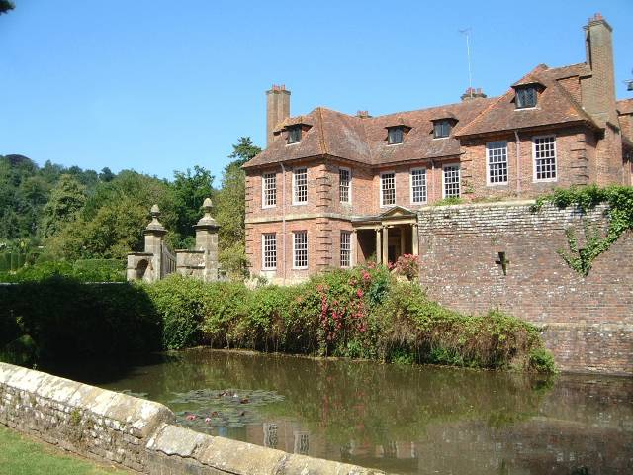

Slide 7
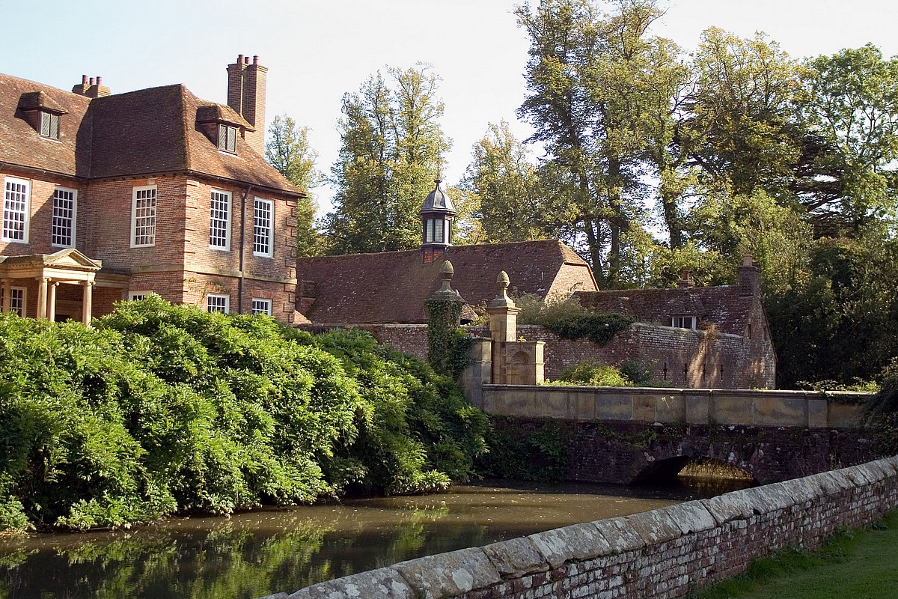

Slide 8
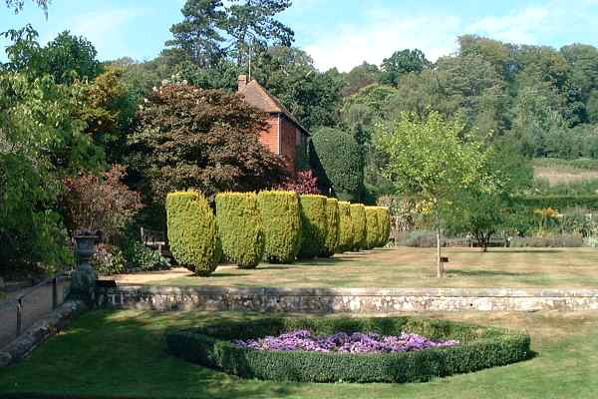

Slide 9
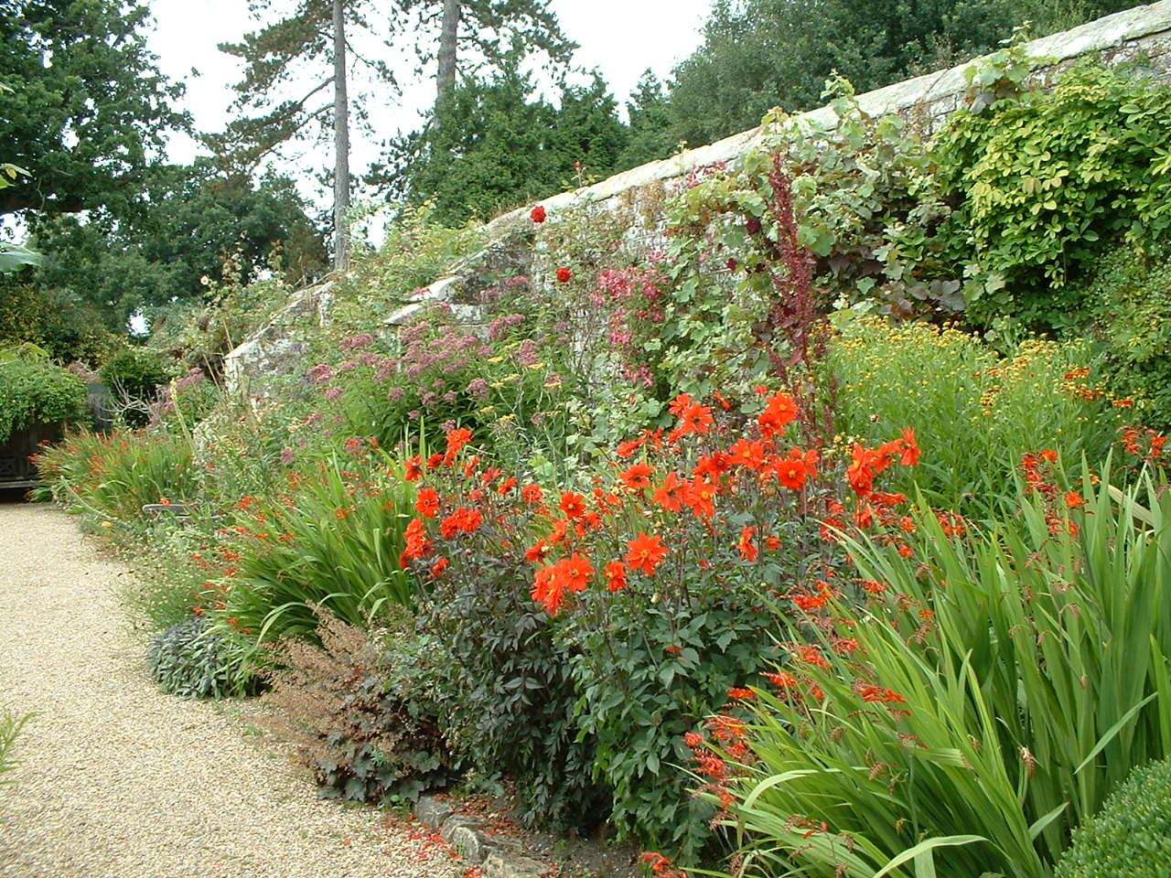

Slide 10
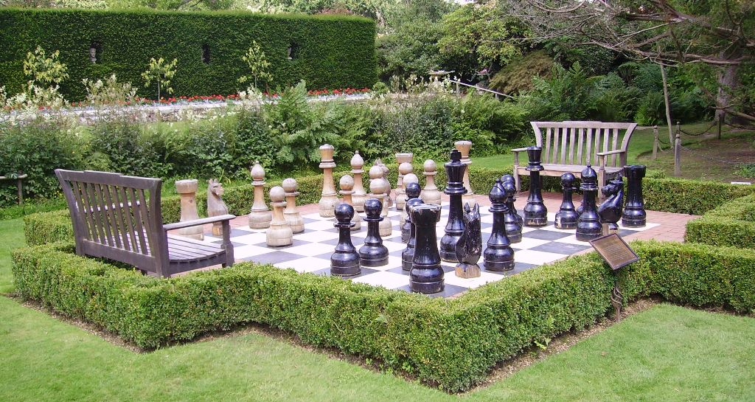

Slide 11
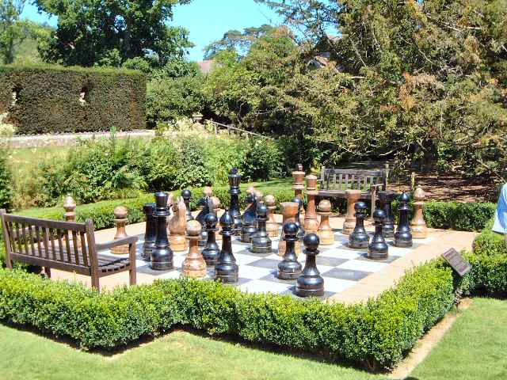

Slide 12
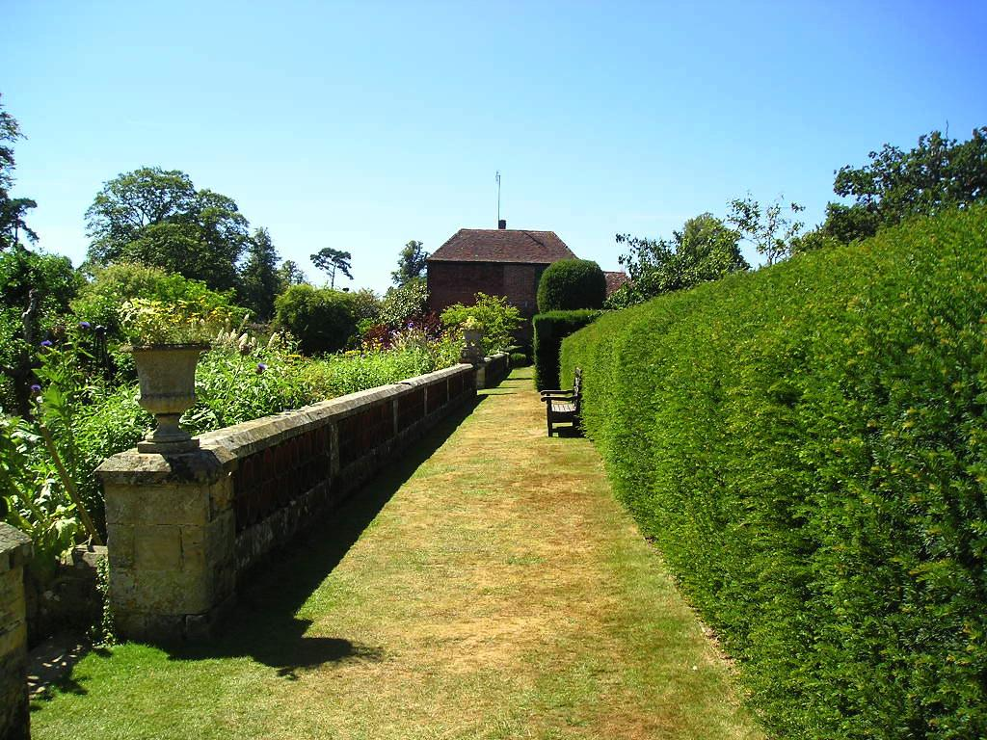

Slide 13
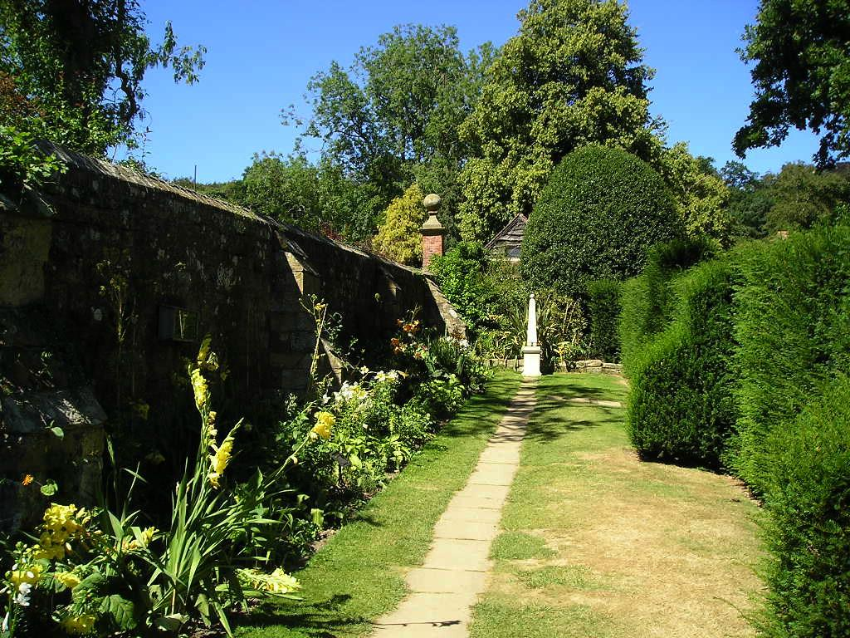

Slide 14
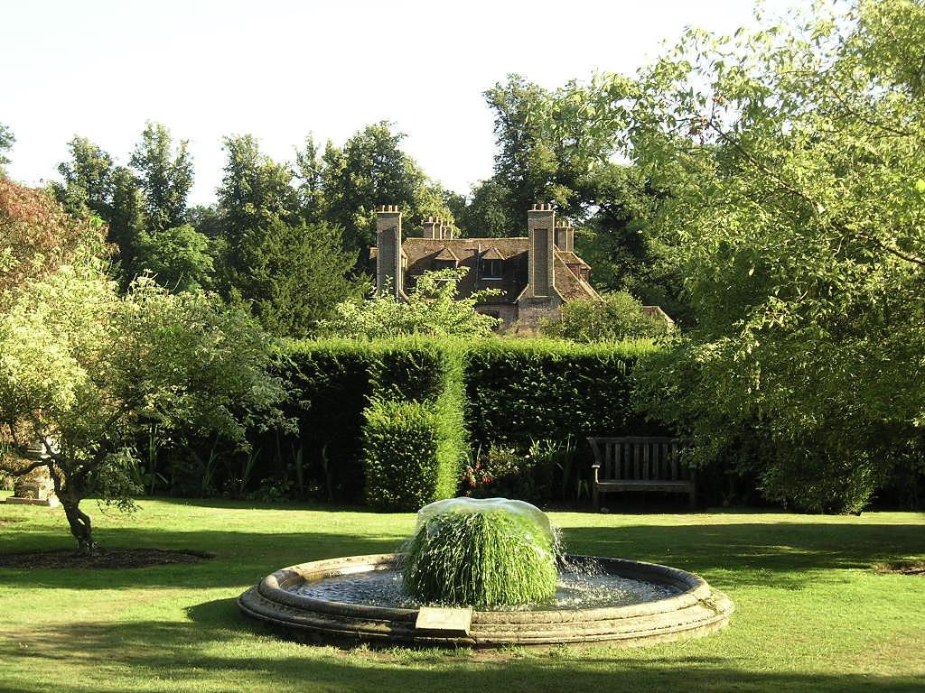

Slide 15
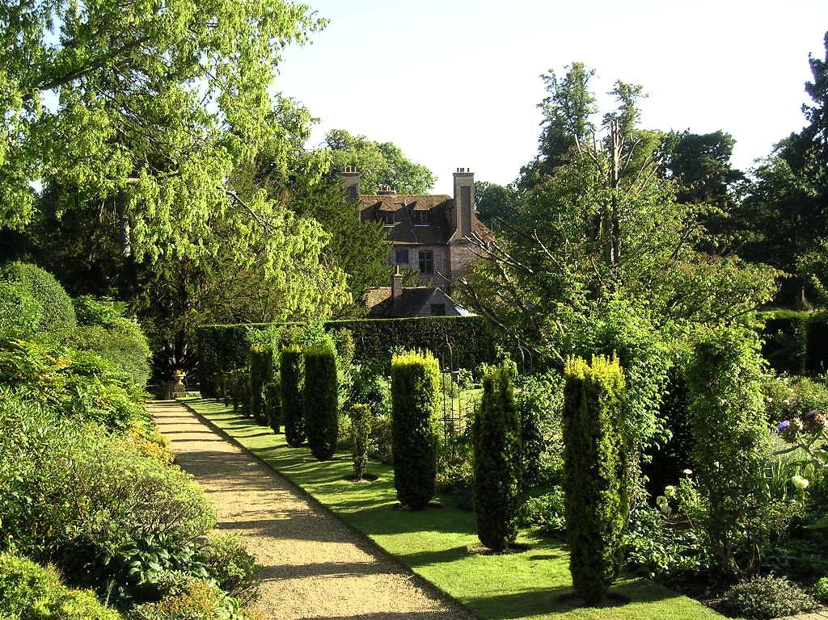

Slide 16
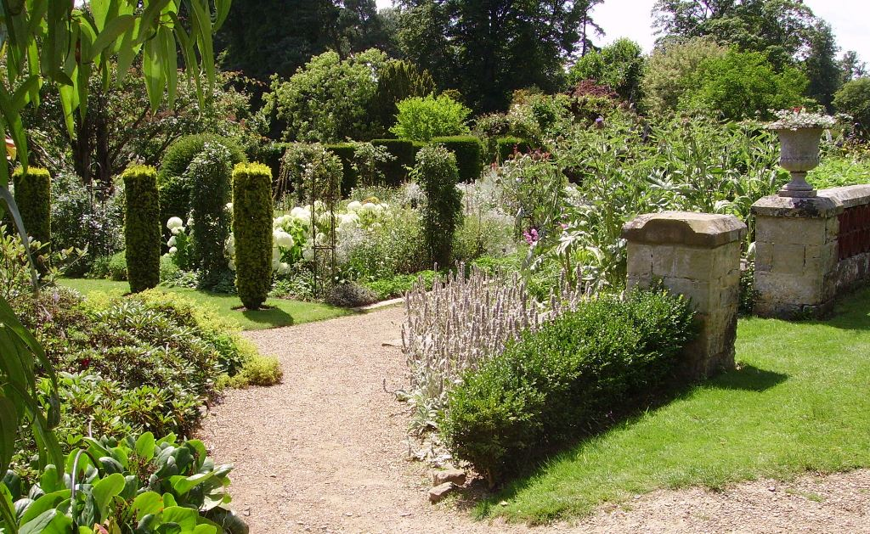

Slide 17
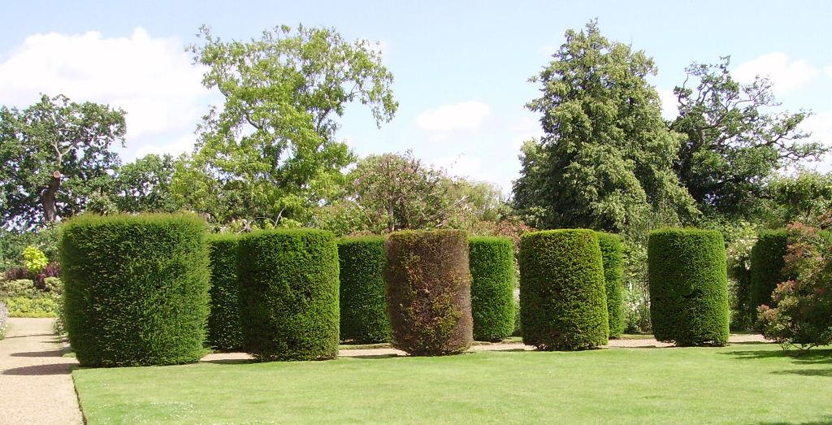

Slide 18
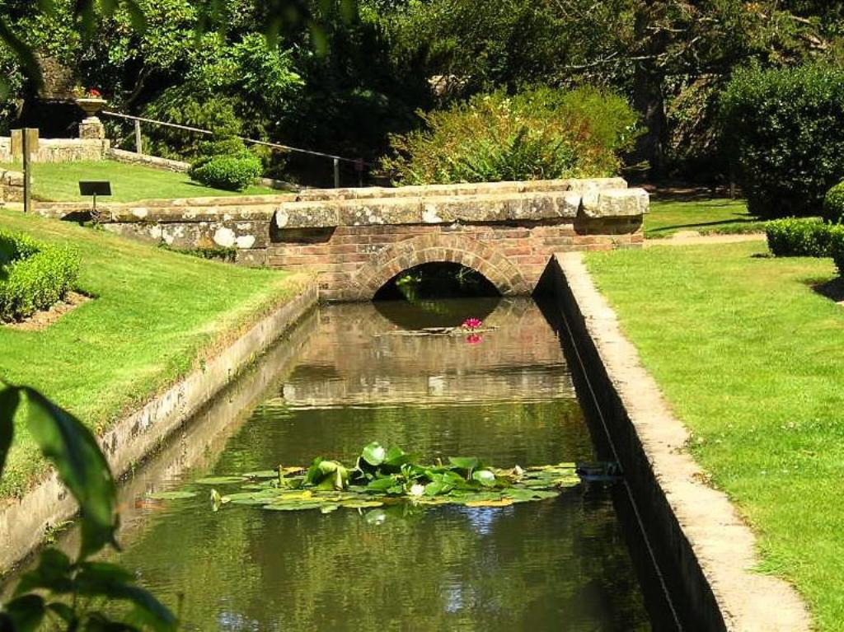

Slide 19
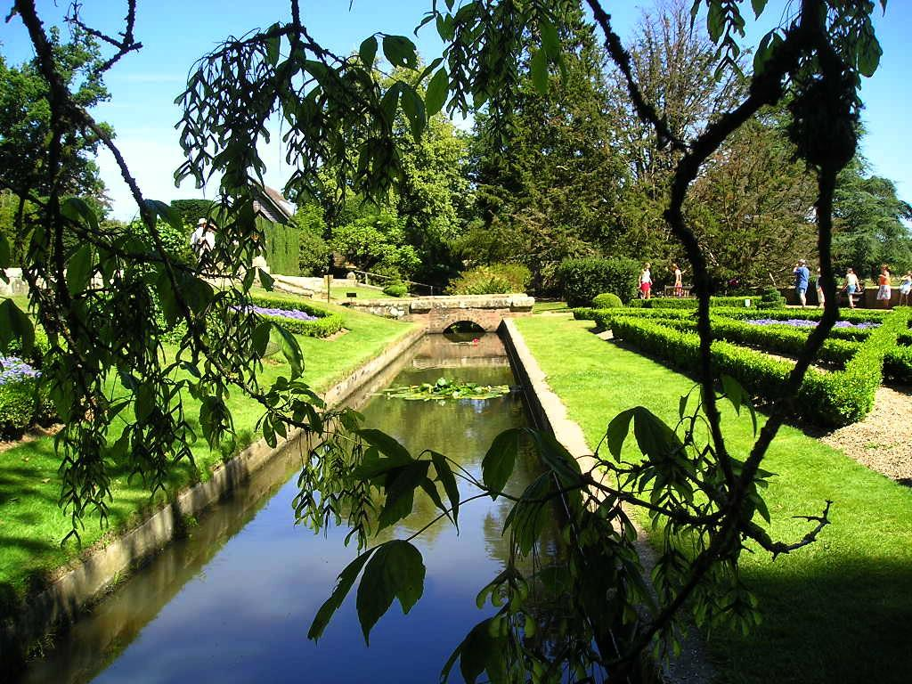

Slide 20
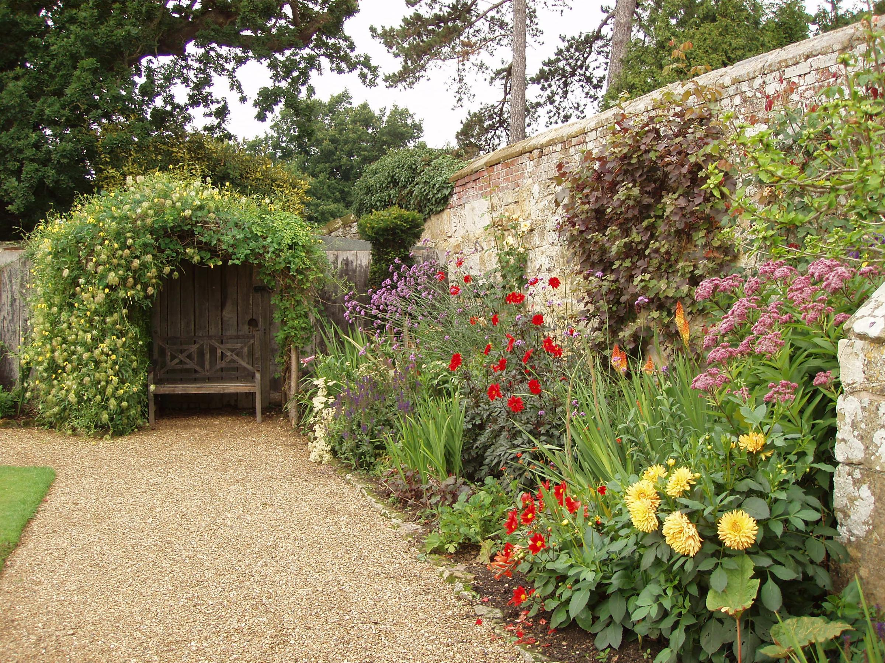

Slide 21
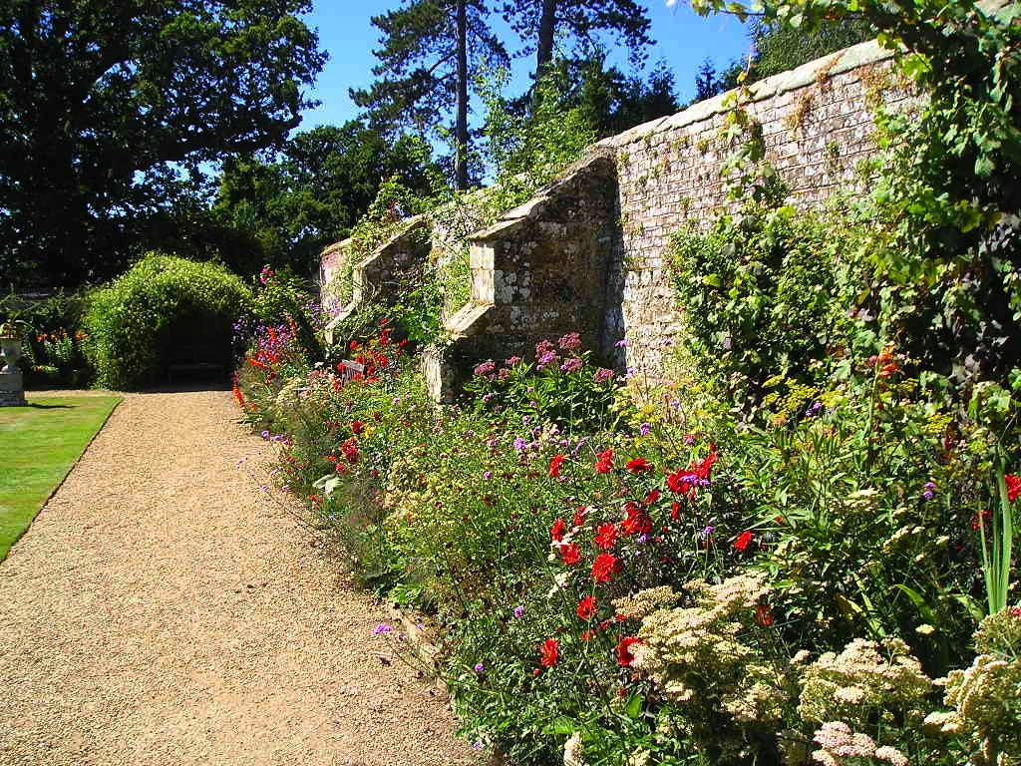

Slide 22
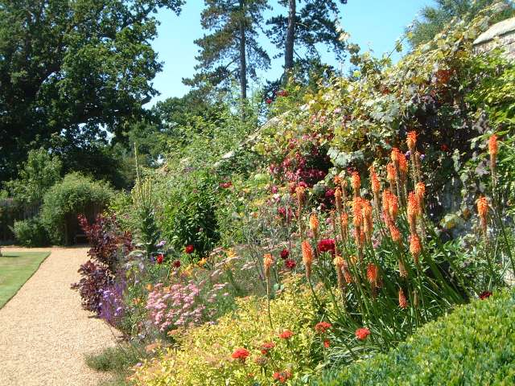

Slide 23
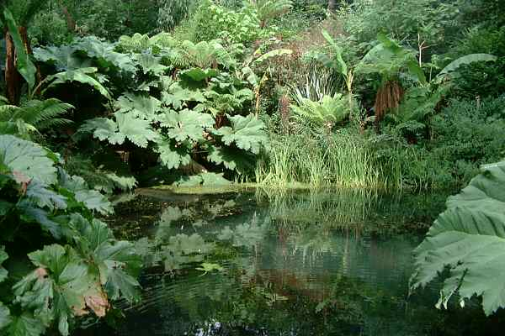

Slide 24
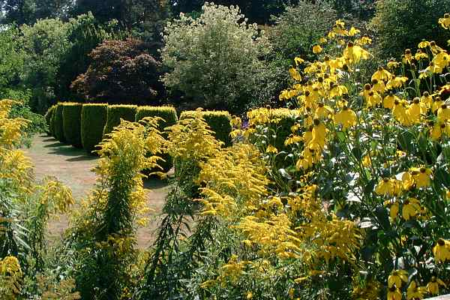

Slide 25
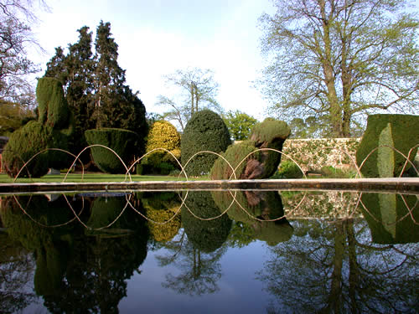

Slide 26
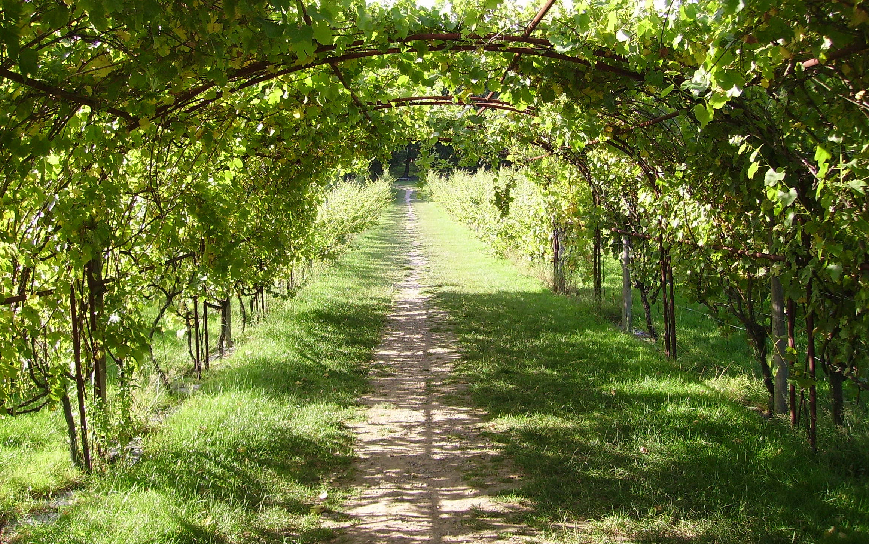

Slide 27
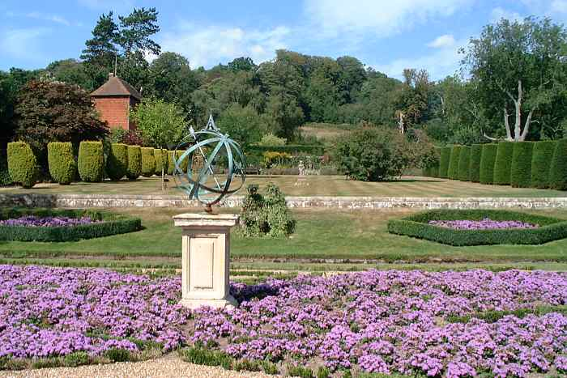

Slide 28
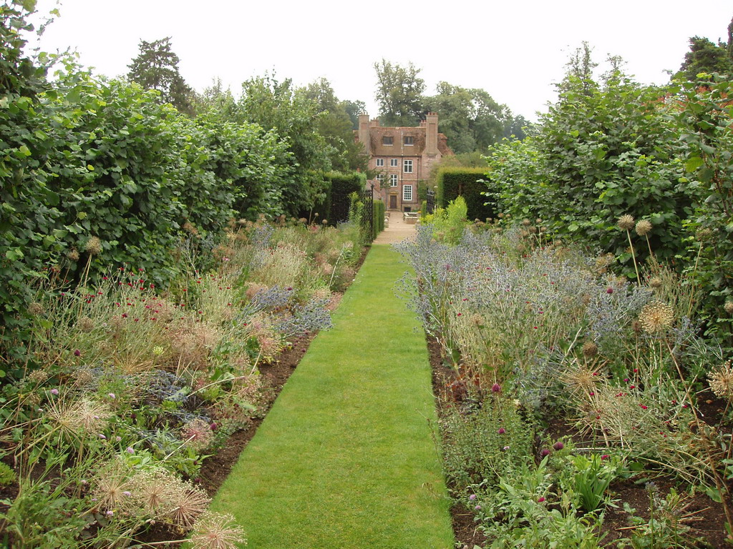

Slide 29
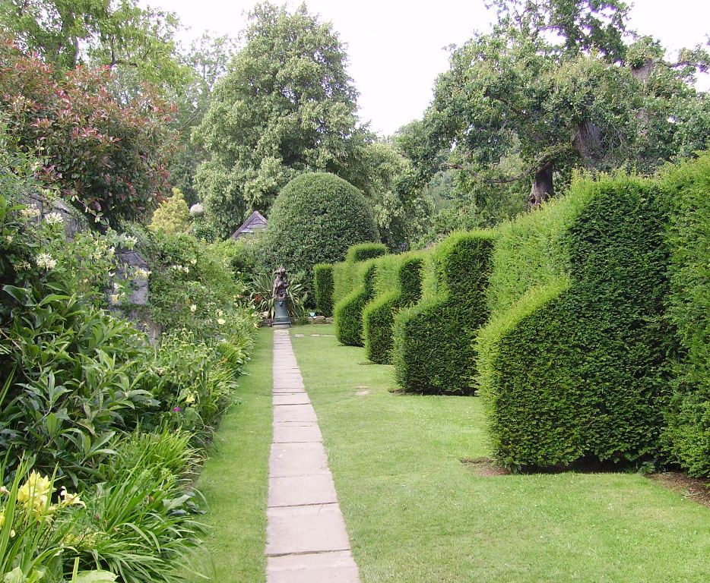

Slide 30
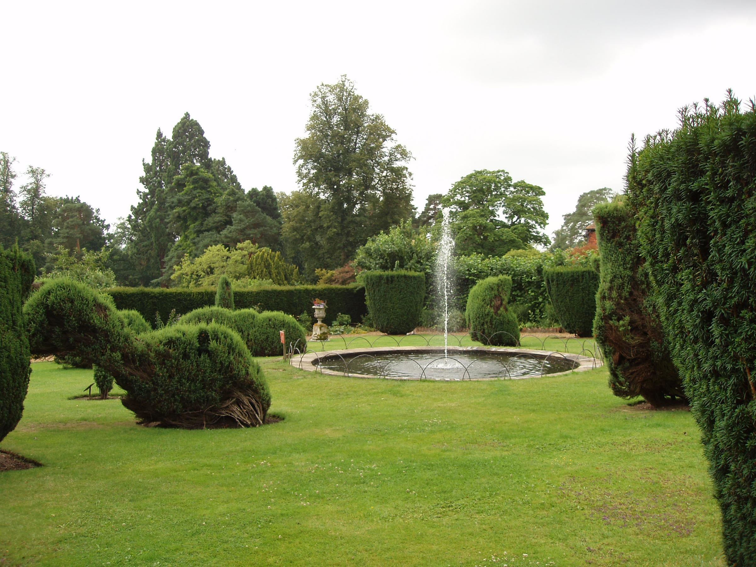

Slide 31
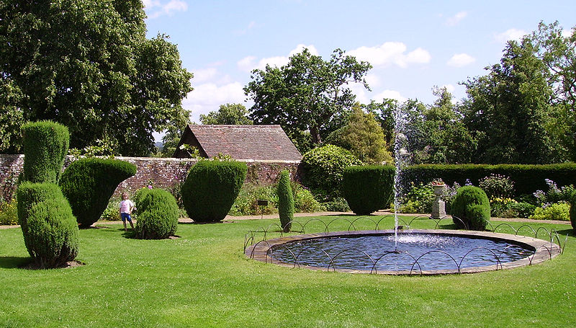

Slide 32
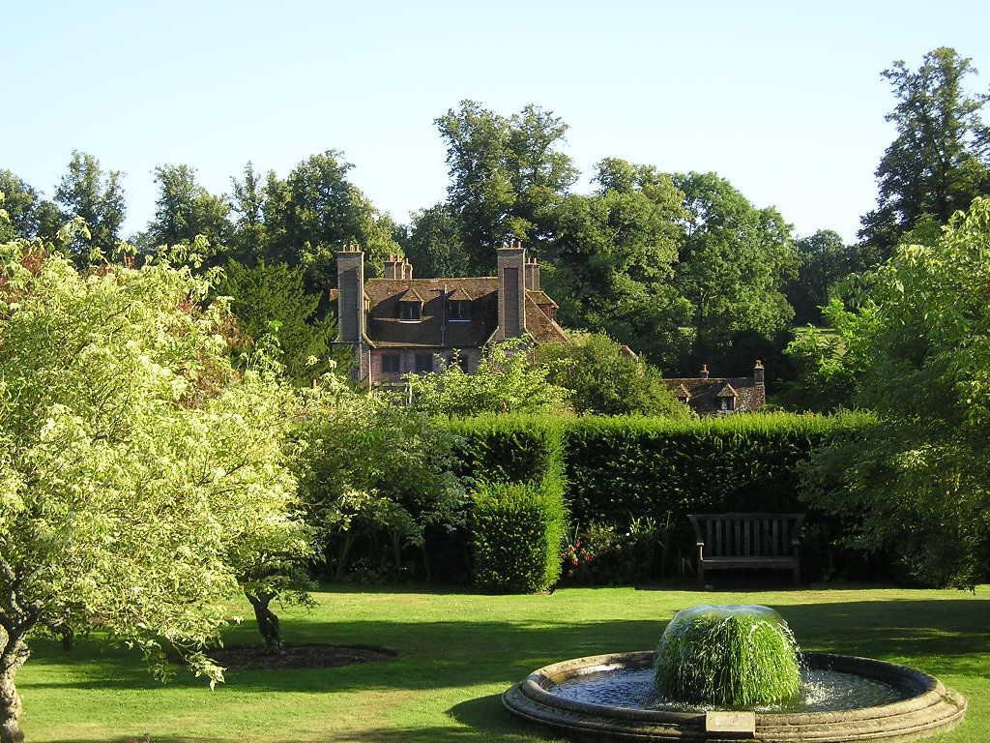

Slide 33
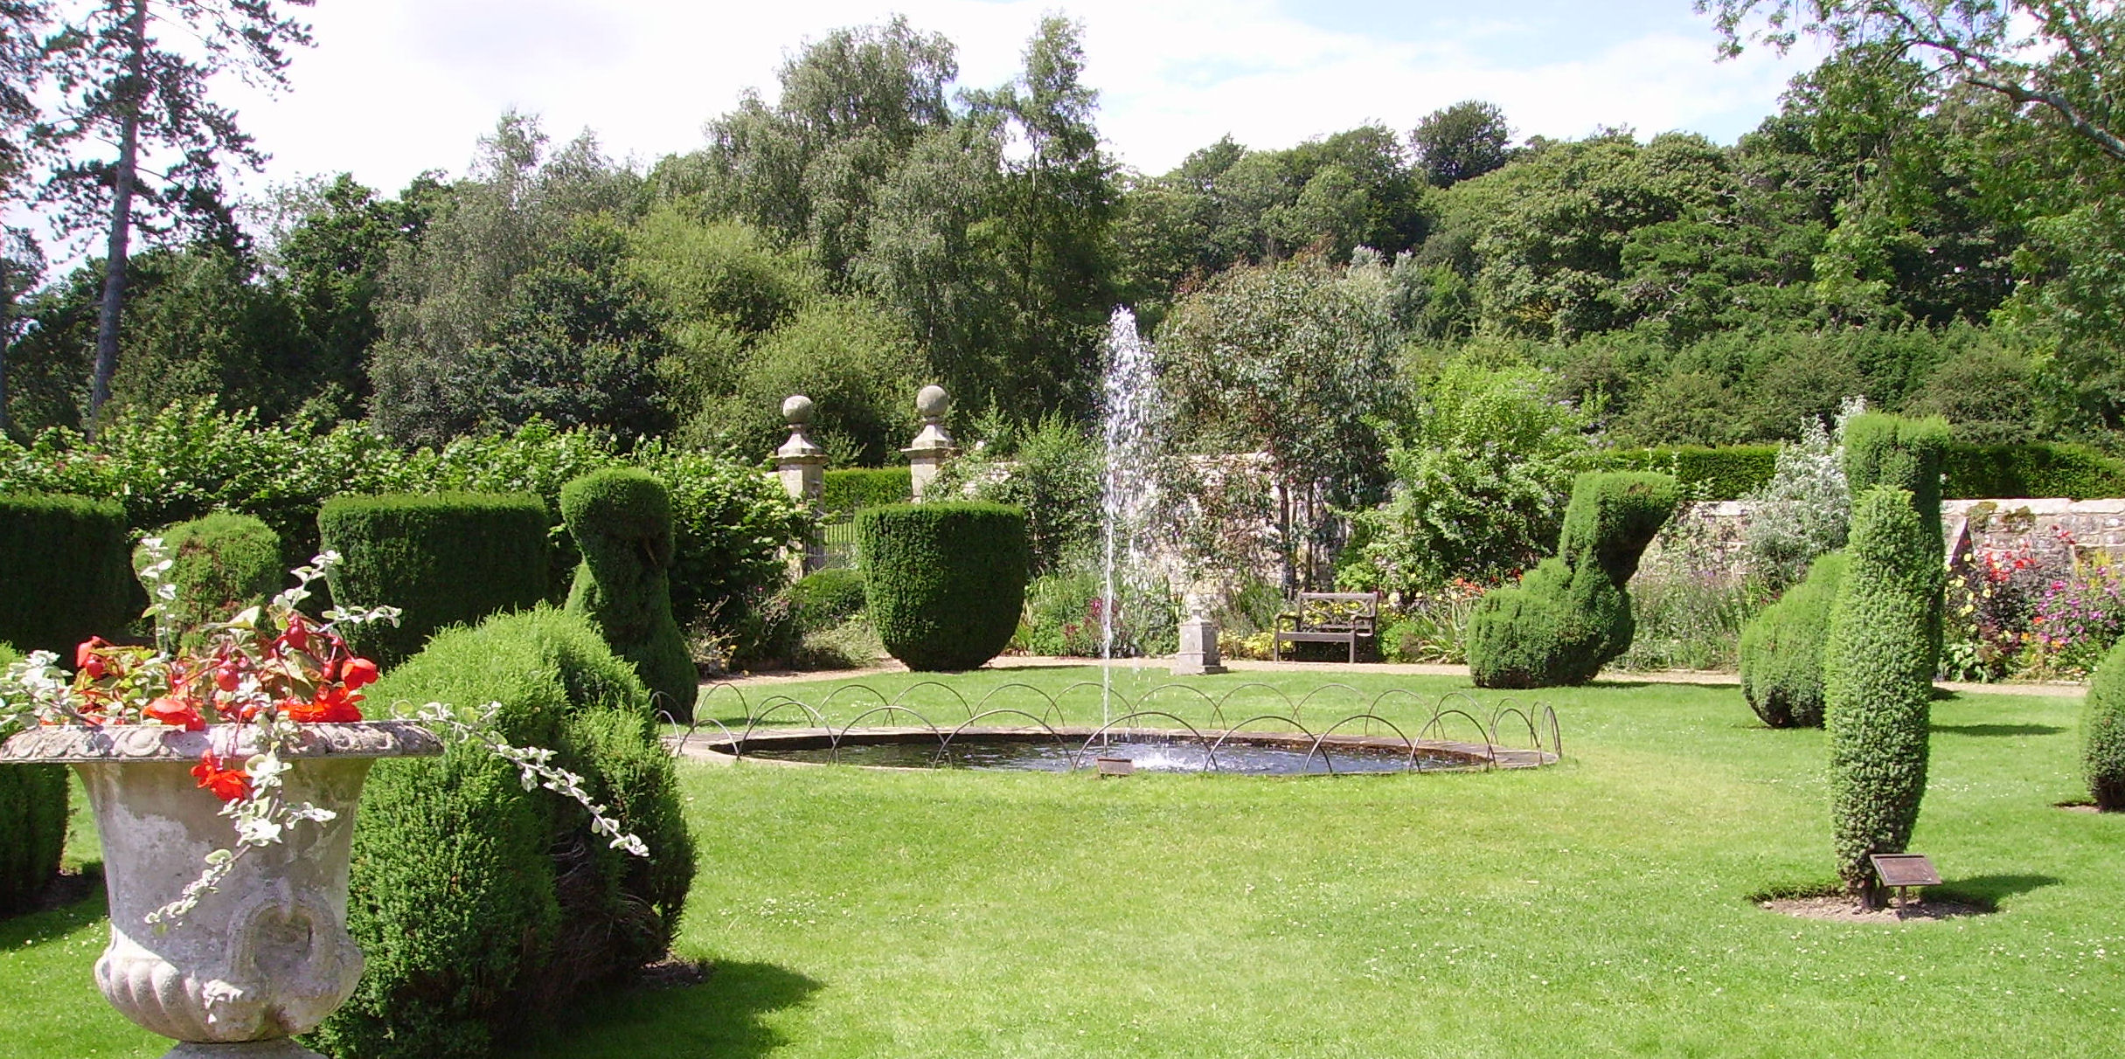

Slide 34
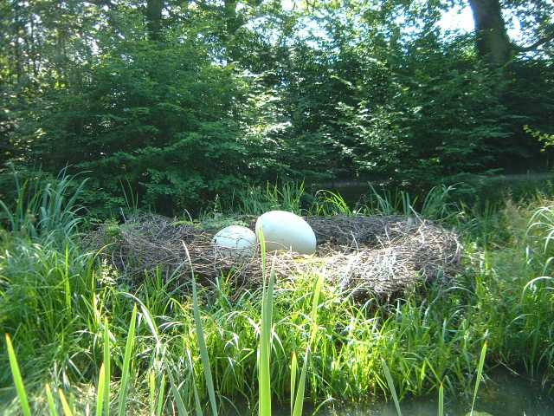

Slide 35
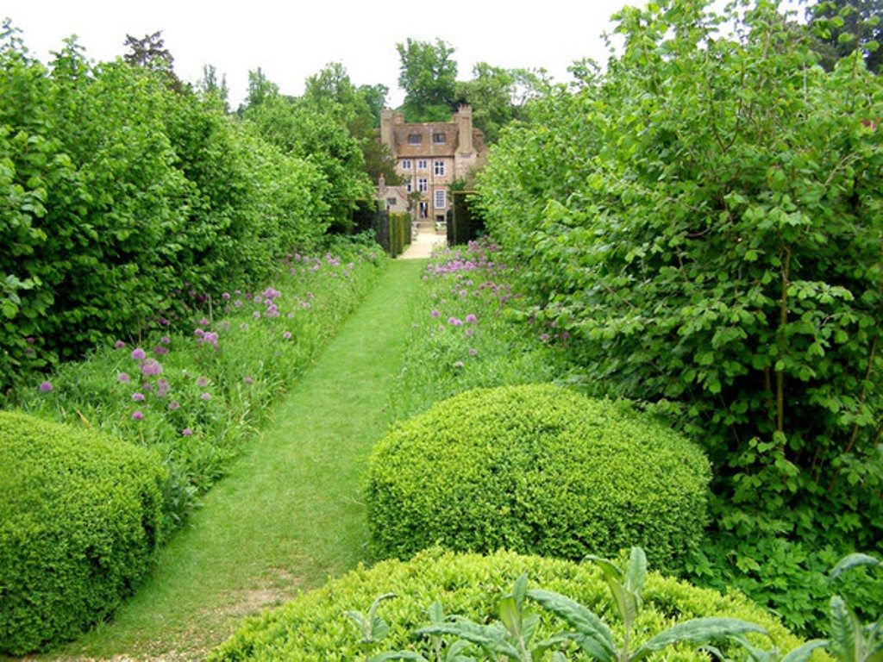

Slide 36
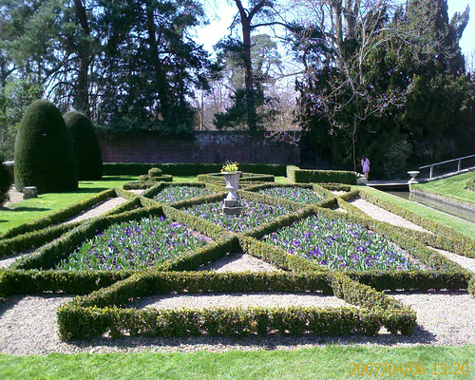

Slide 37
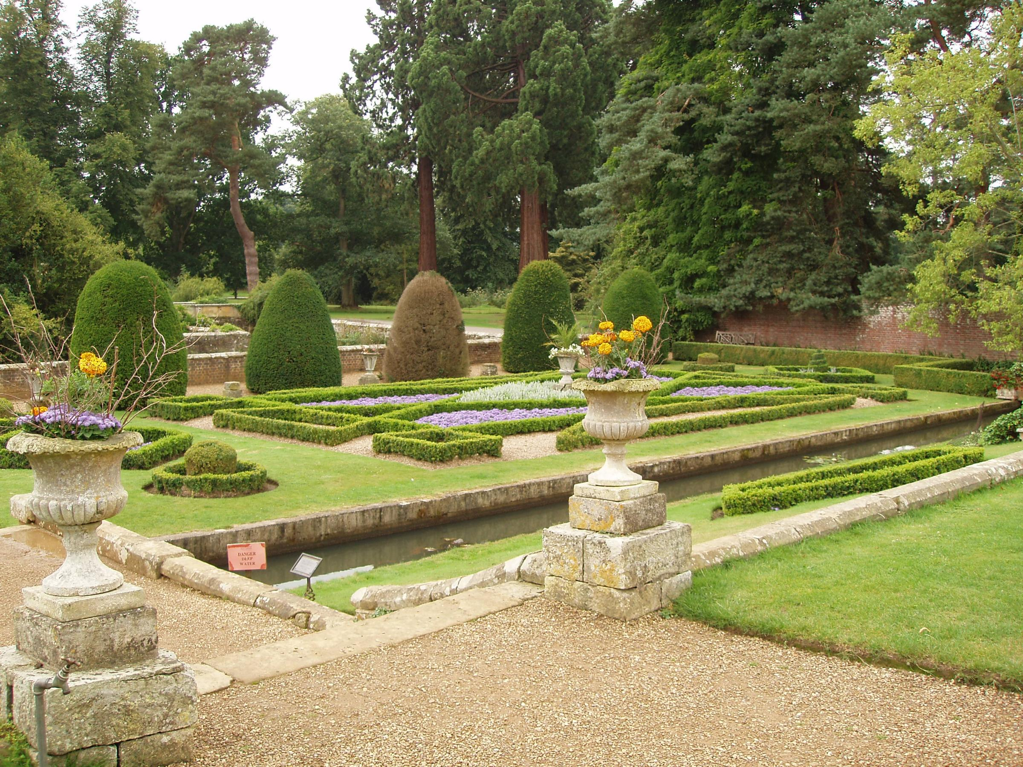

Slide 38
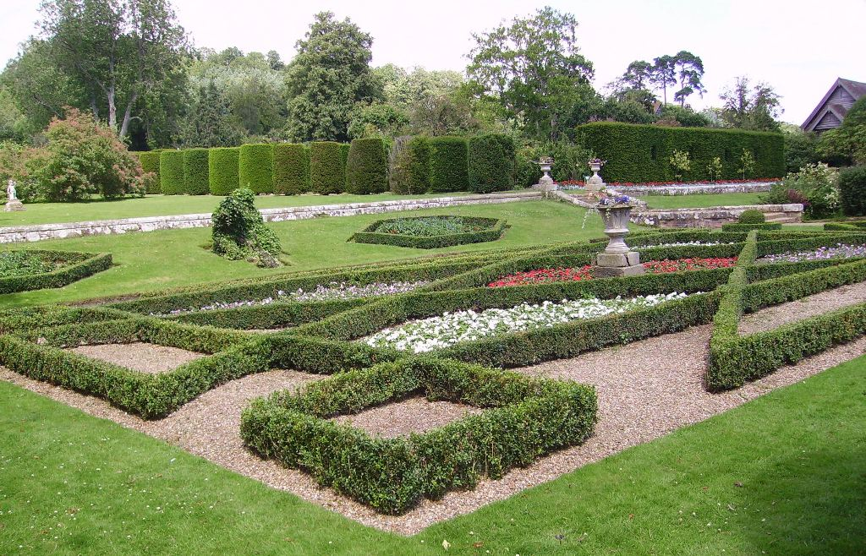

Slide 39
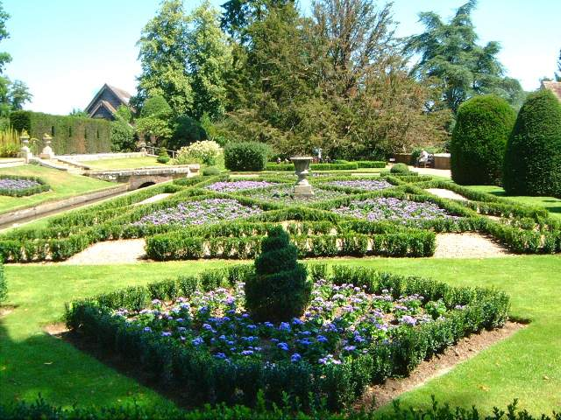

Slide 40
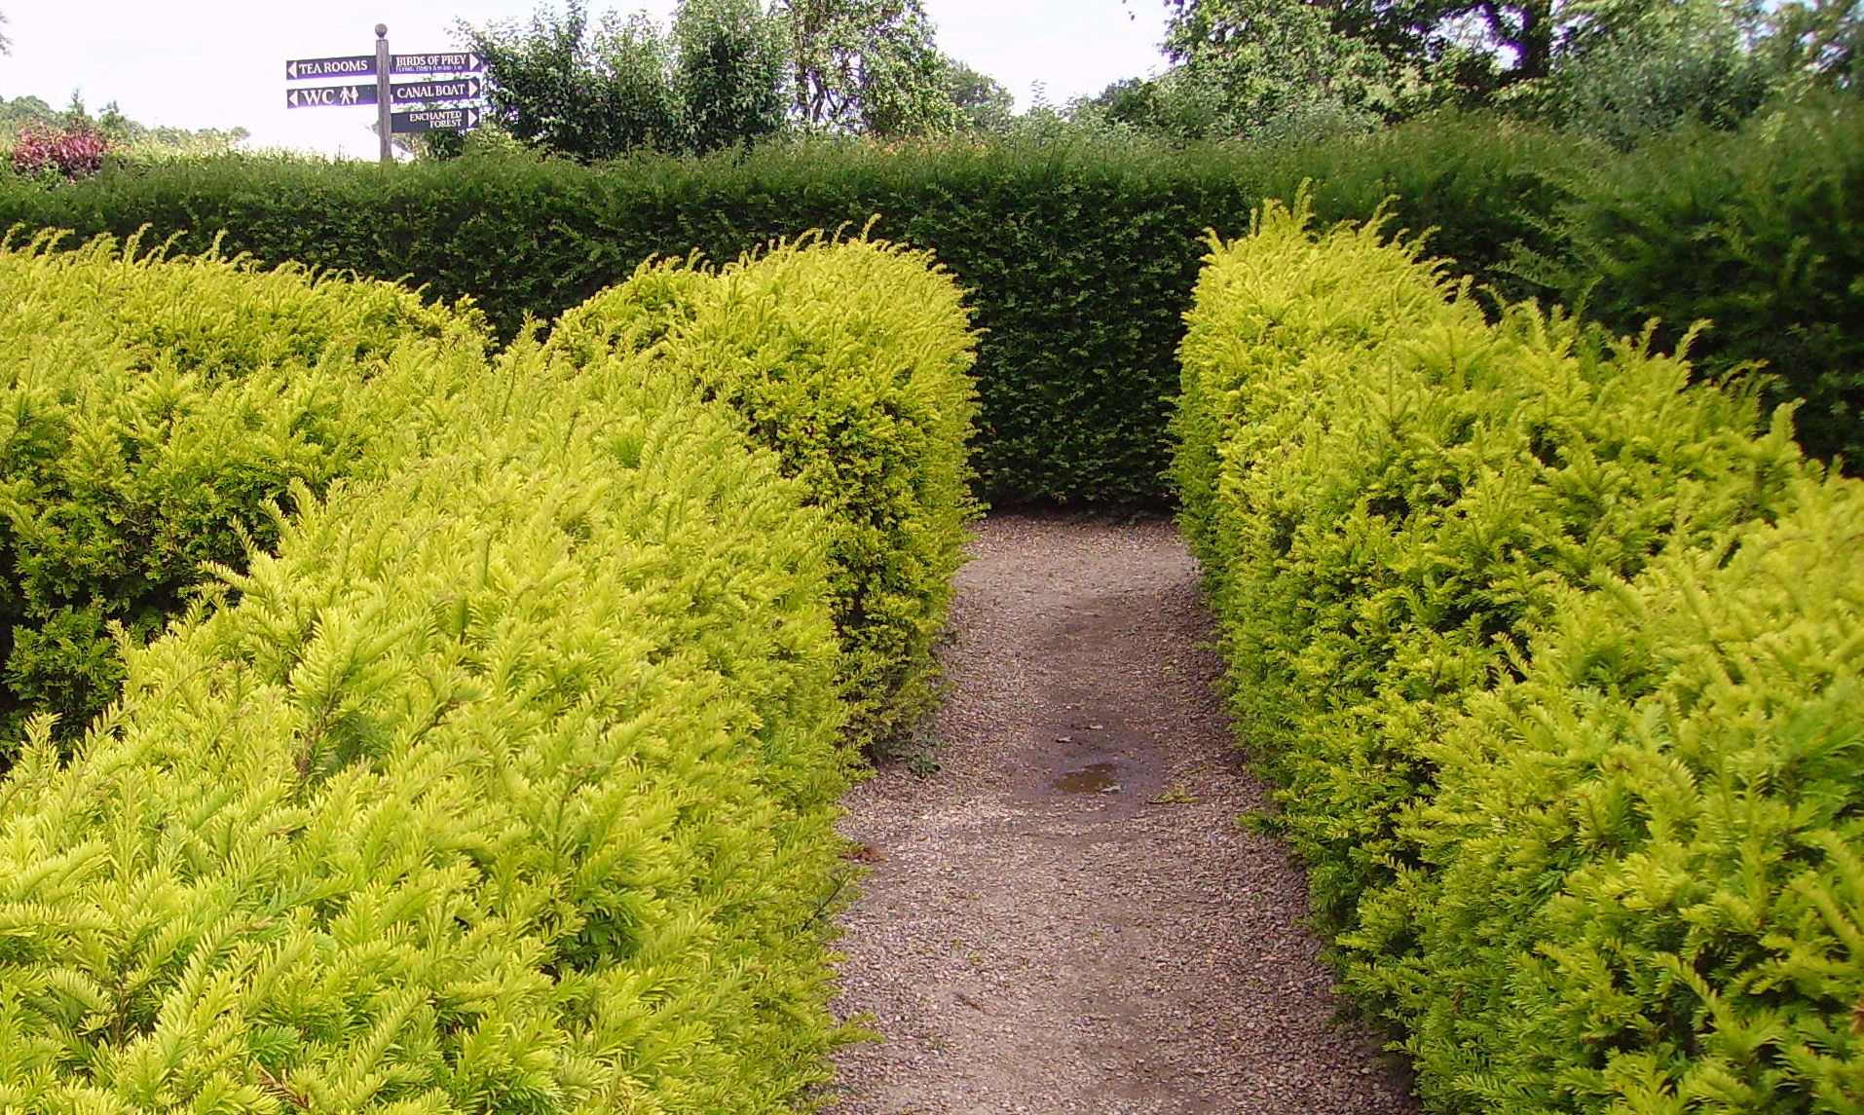

Slide 41
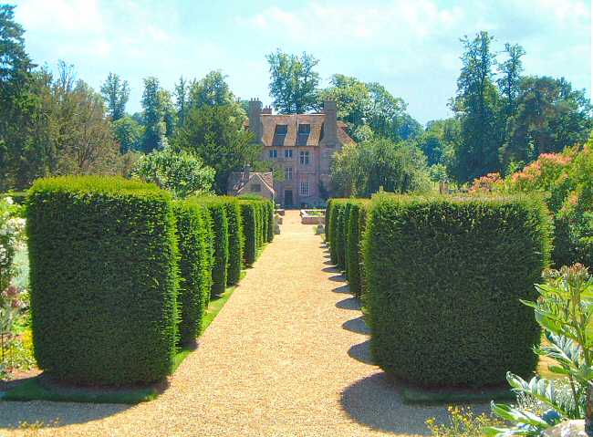

Slide 42
Hever Castle Gardens
Hever Castle está situado en el pueblo de Hever cerca de Edenbridge, Kent , (48 km) al sur-este de Londres , Inglaterra.
Comenzó como una casa de campo , construida en el siglo XIII.
Desde 1462 hasta 1539 fue la sede de la familia Bolena , originalmente 'Bullen familia.
Ana Bolena , la segunda reina consorte del rey Enrique VIII de Inglaterra , pasó su juventud allí, después que su padre, Thomas Bolena lo había heredado en 1505.

Slide 43
Había nacido allí en 1477, y el castillo pasó a él en la muerte de su padre, Sir William Bolena .
Más tarde entró en la posesión de la cuarta esposa del rey Enrique, Ana de Cleves .
En el siglo XXI el castillo es una atracción turística.
Hever Castle es ahora una atracción turística, sobre la base de su relación con Ana Bolena y Enrique VIII, sus laberintos, jardines y al lago.
Hay un programa de eventos anuales con eventos variados, incluyendo torneos de justas y muestra de tiro con arco en los meses de verano y un mosaico y exposición anual acolchada en septiembre. El castillo se ha convertido en la sede de un triatlón.

Slide 44
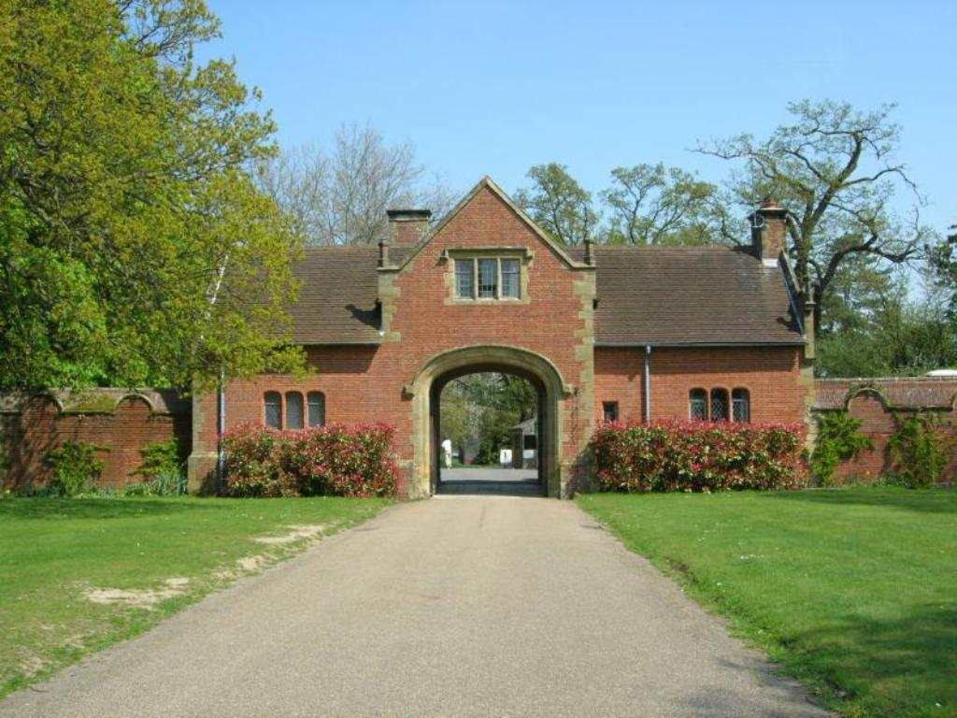

Slide 45
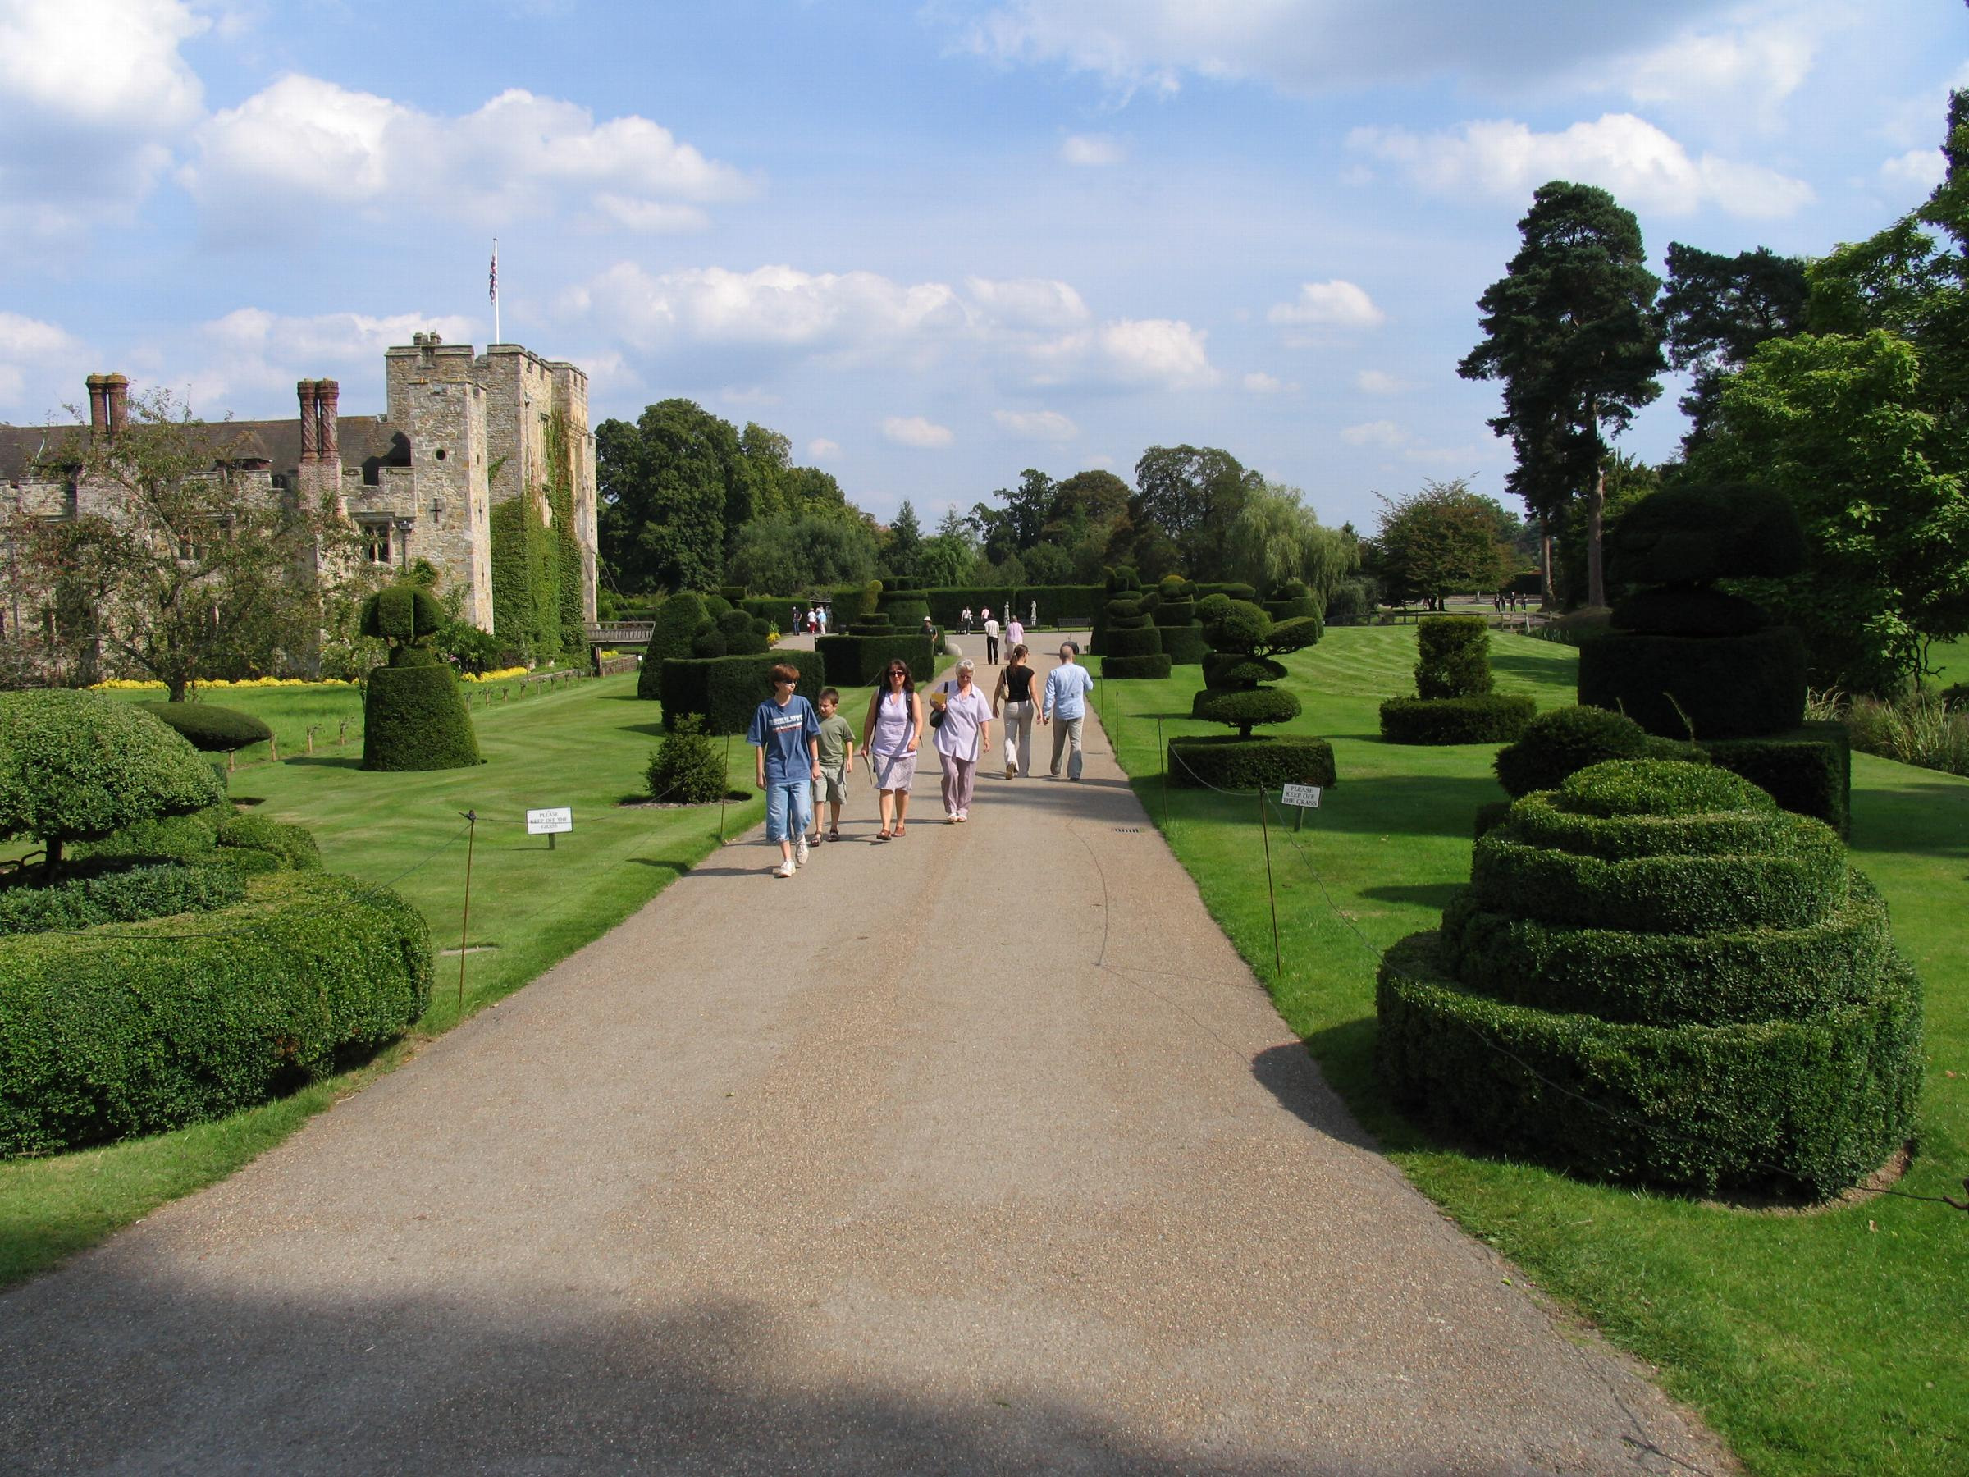

Slide 46
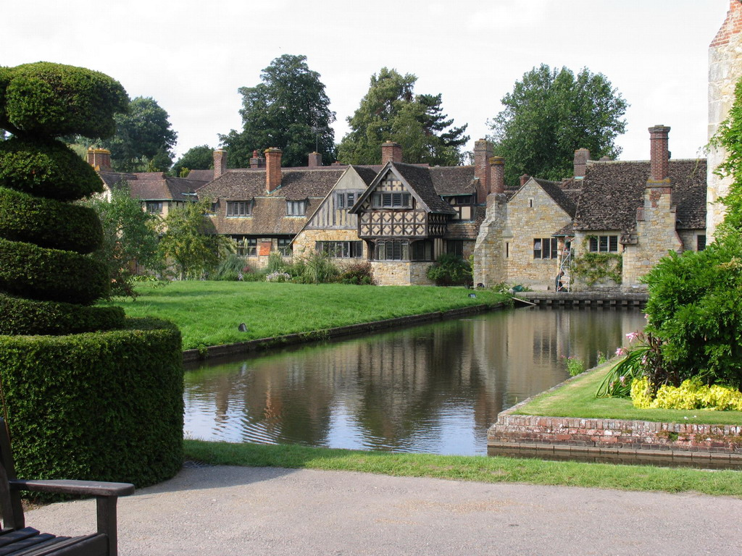

Slide 47
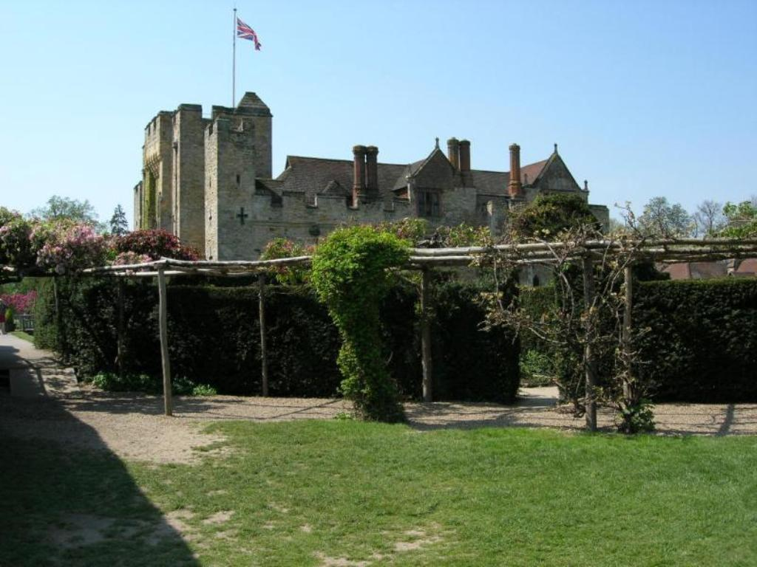

Slide 48
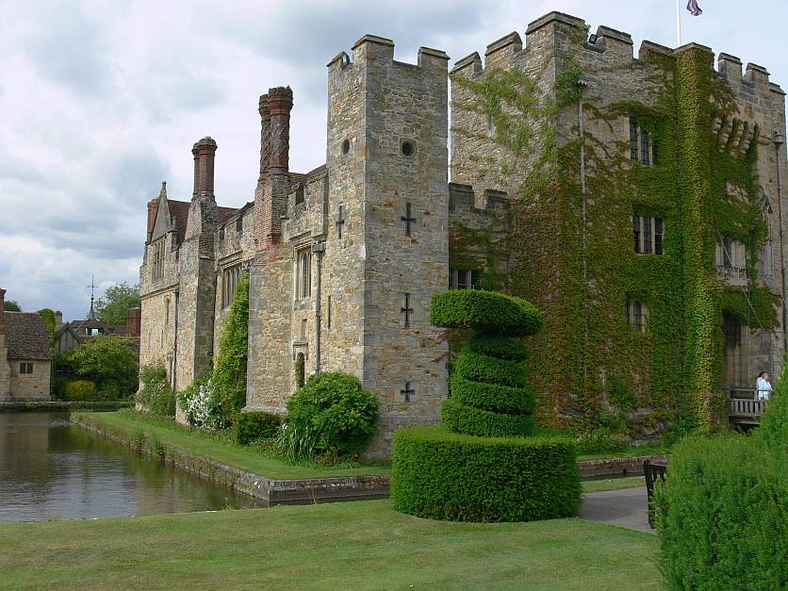

Slide 49
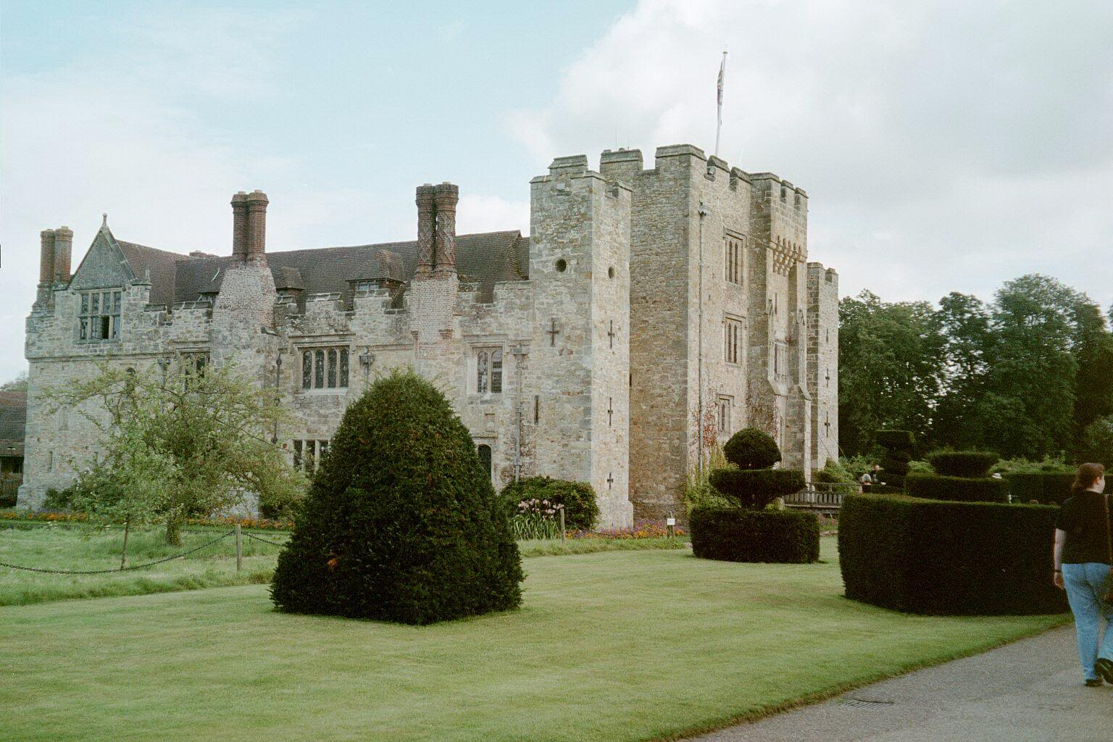

Slide 50
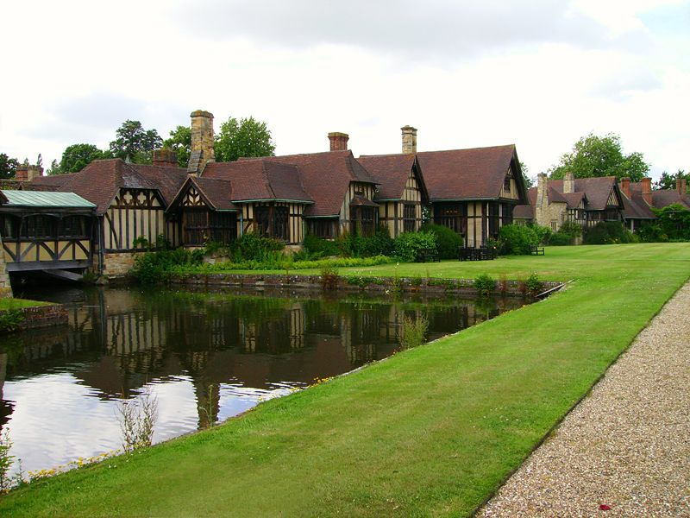

Slide 51
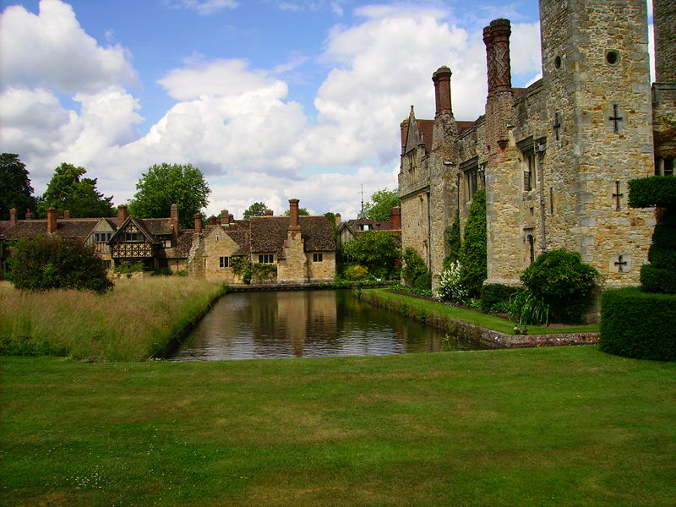

Slide 52
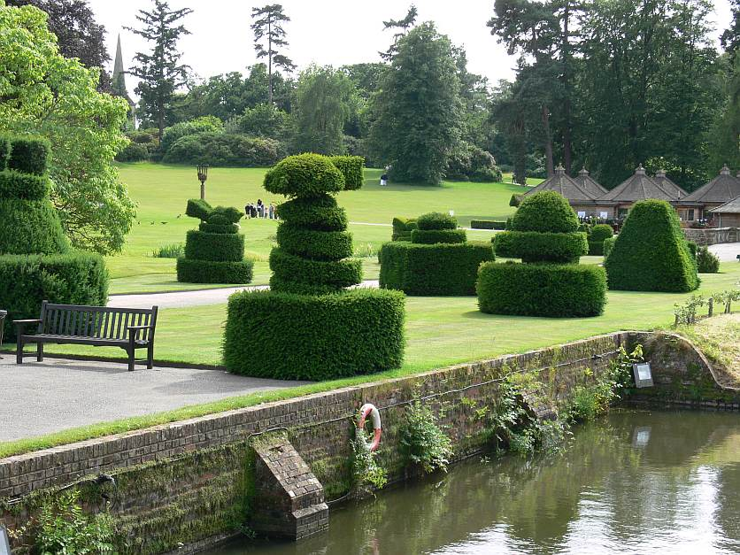

Slide 53
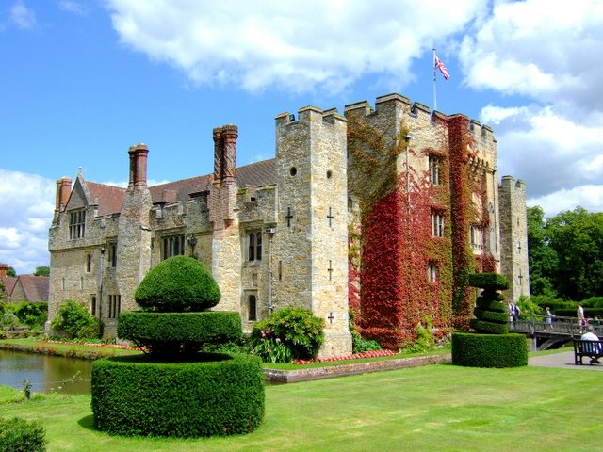

Slide 54
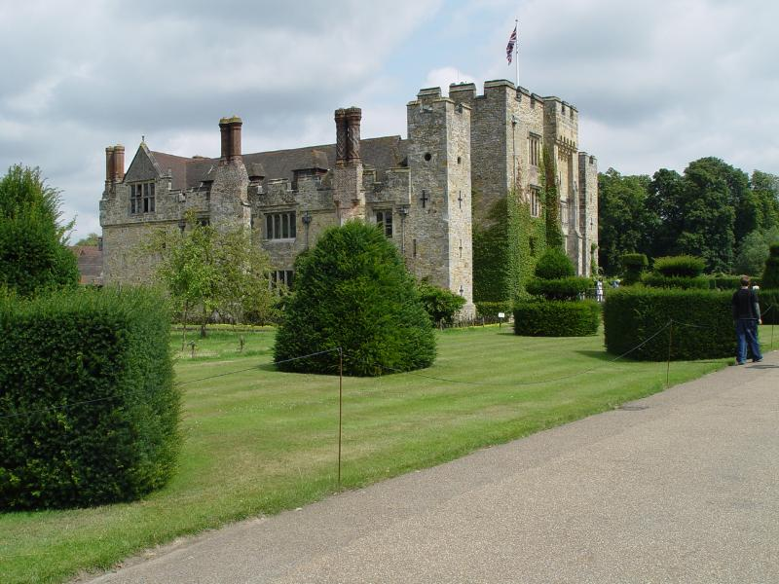

Slide 55
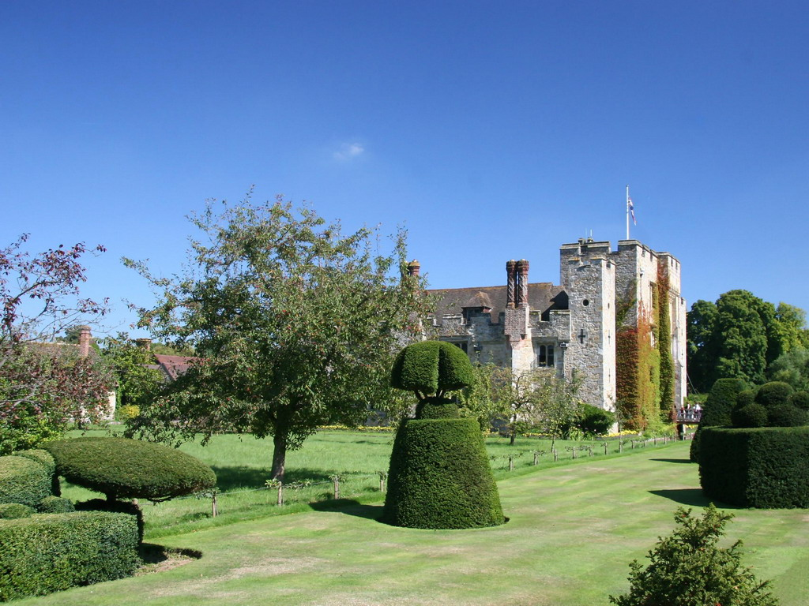

Slide 56
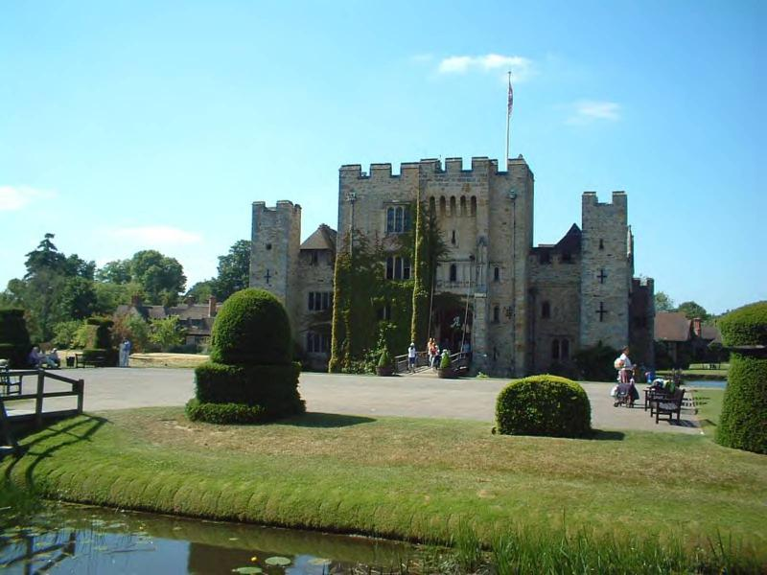

Slide 57
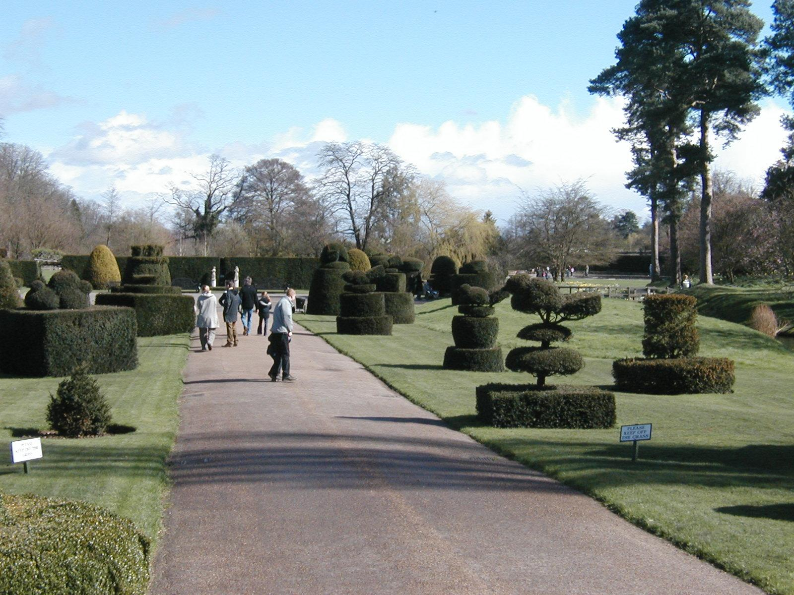

Slide 58


Slide 59


Slide 60


Slide 61


Slide 62


Slide 63


Slide 64


Slide 65


Slide 66


Slide 67


Slide 68


Slide 69


Slide 70


Slide 71


Slide 72


Slide 73


Slide 74


Slide 75


Slide 76


Slide 77


Slide 78


Slide 79


Slide 80


Slide 81


Slide 82


Slide 83


Slide 84


Slide 85


Slide 86


Slide 87


Slide 88


Slide 89


Slide 90


Slide 91


Slide 92


Slide 93


Slide 94


Slide 95


Slide 96


Slide 97


Slide 98


Slide 99


Slide 100


Slide 101


Slide 102


Slide 103


Slide 104


Slide 105


Slide 106


Slide 107


Slide 108


Slide 109


Slide 110


Slide 111


Slide 112


Slide 113


Slide 114


Slide 115


Slide 116


Slide 117


Slide 118


Slide 119


Slide 120


Slide 121


Slide 122


Slide 123


Slide 124


Slide 125


